Slide 1









——黑盒测试技术
测试工具—QuickTest
第 九讲
主讲人：xxx
主讲人：李晓鹏
2010-2011第二学期

Slide 2

内容回顾
操作（Action）
  初识操作（Action）
  新建操作
  拆分操作
  操作的分类
  循环操作
  带参数的操作
  输入操作
  输出操作
Notes:
初识操作
新建操作
现有操作的调用
插入对操作副本的调用
插入对现有操作的调用
嵌套操作
拆分操作
Action属性的维护
设置操作调用属性
设置Action的运行属性
设置Action调用参数值
Action的共享
删除操作

Slide 3

添加\删除
脚本
Aciton
嵌套\拆分
共享
添加\删除
关键字
视图
排序
维护（脚本）步骤
Action
步骤
条件(if)
检查点
循环(for)
参数化
断点
调试
单步调试
专家
视图
脚本语言

Slide 4
本节课内容
输出值
  初识输出值
  输出值设置步骤
  输出值的分类
  标准输出值
  环境变量输出值
  数据库输出值
Notes:
初识操作
新建操作
现有操作的调用
插入对操作副本的调用
插入对现有操作的调用
嵌套操作
拆分操作
Action属性的维护
设置操作调用属性
设置Action的运行属性
设置Action调用参数值
Action的共享
删除操作

Slide 5
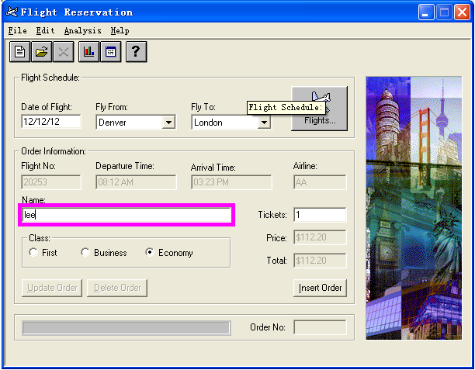
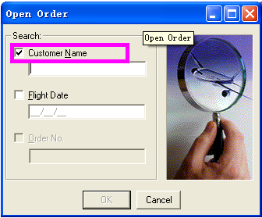
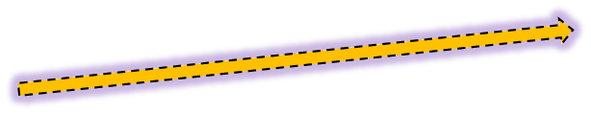
了解输出值
  输出值：通过 QuickTest 可以检索测试某一步骤中的值，并将该值作为输出值存储。在以后的某一操作中使用该值作为输入。
  预订机票
  查询机票

Slide 6
如何设置输出值？
  设置输出值的步骤
1
2
分析被测系统。
输出与输入操作步骤的提炼。
输出值
4
3
  输入参数与输出参数的设定。
运行会话时输出值存储位置的确定。

Slide 7
输出值的类别
  输出类别
输出值e text
文本
表格
XML
数据库
…….

Slide 8
输出值——标准输出值
  标准输出值：用于输出大多数对象的属性值。
  输出Windows Applications 中所显示的文本（首选方法）
  输出表单元格的内容
  录制或编辑测试时创建标准输出值。
  “Insert”>“Output Value”> “Standard Output Value”
  1
  Active Screen
  案例
登录
预订机票
查询|修改|更新
退出

Slide 9

输出值——标准输出值（案例）
  预订机票
  查询机票
  Name作为输出，Customer Name作为输入
  将Name值存储到Data Table中
  将Name 、Customer Name进行参数化
Notes:
parameter

Slide 10
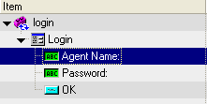
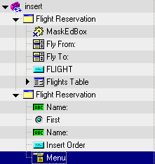
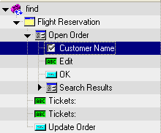

输出值——标准输出值（案例）
登录
预订机票
查询|修改|更新
退出
登录
预订
查询|修改|更新
退出

Slide 11
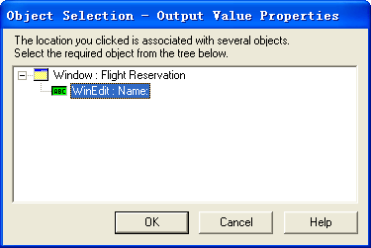
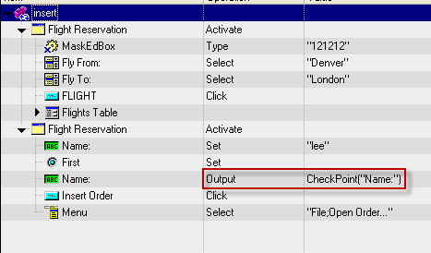
输出值——标准输出值（案例）
  录制预订
  录制过程中，插入Name的输出值
  （“Insert”>“Output Value”> “Standard Output Value” ）

Slide 12
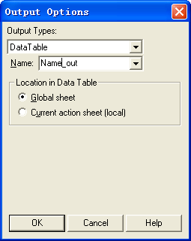
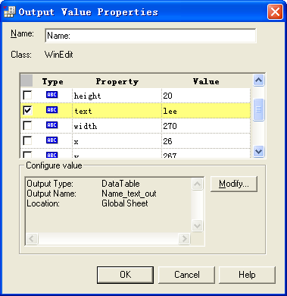
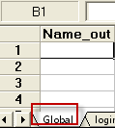
输出值——标准输出值（案例）
  录制预订
  修改输出值属性

Slide 13
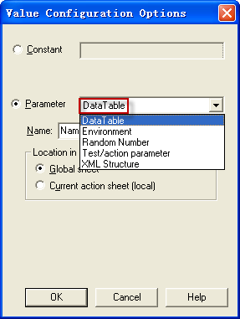
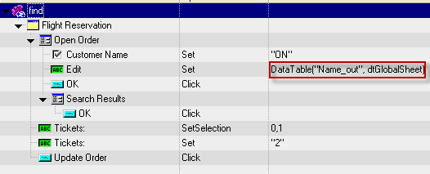
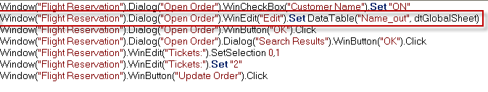
输出值——标准输出值（案例）
  维护 查询|修改|更新（无输入参数）
  维护测试脚本
  回放

Slide 14
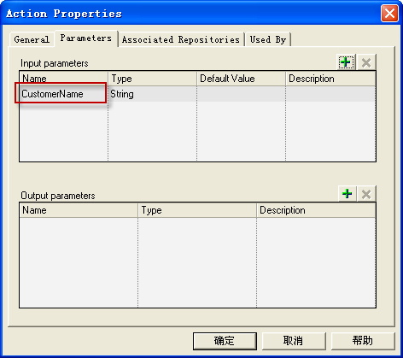
输出值——标准输出值（案例）
  维护 查询|修改|更新（有输入参数）
  新建输入参数
  右击 Find Action 选择“Action Properties”

Slide 15
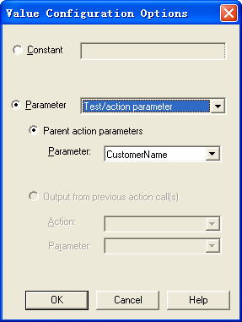
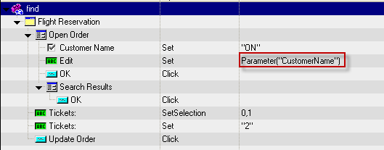
输出值——标准输出值（案例）
  维护 查询|修改|更新（有输入参数）
  新建输入参数
  维护测试脚本
  回放

Slide 16
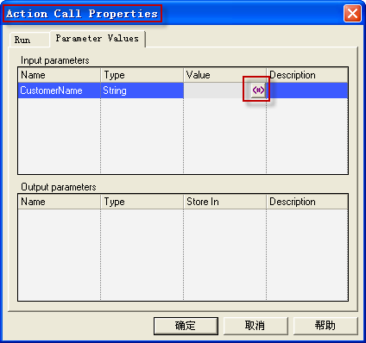
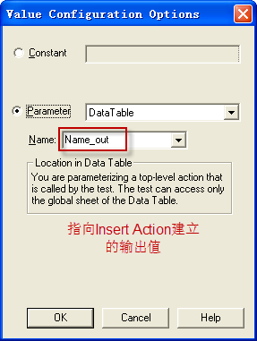
输出值——标准输出值（案例）
  维护 查询|修改|更新（有输入参数）
  为输入参数指定接受值
  回放
注意：
调用Action Properties窗口，一定要确保Find Action为收缩状态。

Slide 17
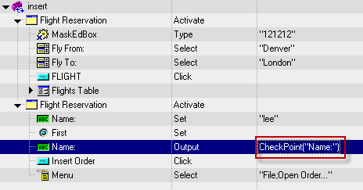
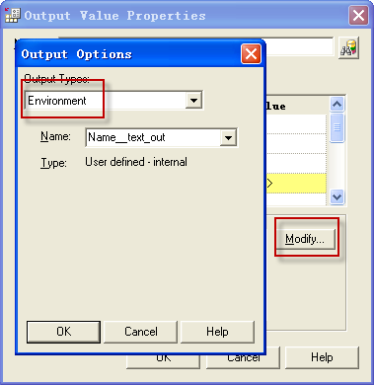
输出值——Enviroment
  环境变量：存储会话运行期间某一操作的值，且该参数必须为用户自定义环境变量。

Slide 18
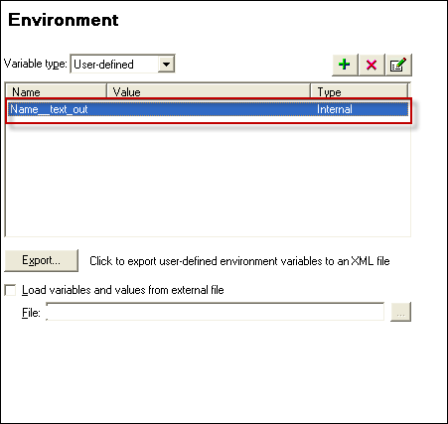
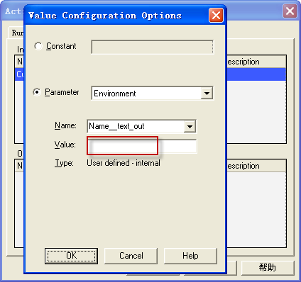
输出值——Enviroment
  环境变量无法将输出值输出到外部或内置环境变量，因此类型始终为“用户定义”。

Slide 19
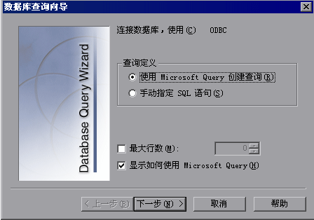
输出值——数据库输出值
  通过定义从数据库中检索数据的查询，选择要从查询结果集中输出的值，来创建数据库输出值。在运行会话过程中，QuickTest 从数据库中捕获当前数据，并根据您指定的设置输出值。

Slide 20
本节课内容
输出值
  初识输出值
  输出值设置步骤
  输出值的分类
  标准输出值
  环境变量
  数据库
Notes:
初识操作
新建操作
现有操作的调用
插入对操作副本的调用
插入对现有操作的调用
嵌套操作
拆分操作
Action属性的维护
设置操作调用属性
设置Action的运行属性
设置Action调用参数值
Action的共享
删除操作

Slide 21

lixiaopeng@edu2act.org
hblxp321@hotmail.com
Qq:119006626

Slide 22

——黑盒测试技术
2010-2011第二学期

